Slide 1
Serviço Nacional de Saúde Cabo Verde (APS)
RETS – 12 a 14/11/18

Slide 2
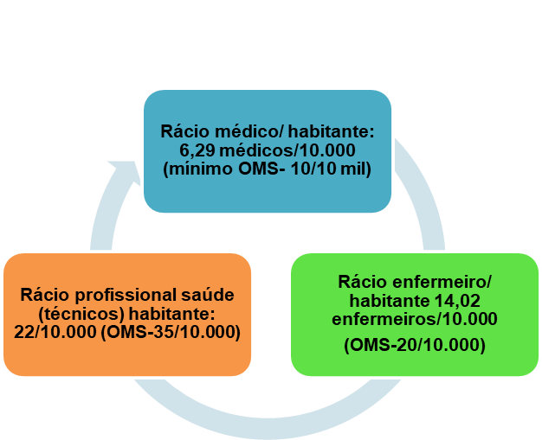
APS na política de Saúde e o papel dos seguros e planos de saúde na prestação de serviços da APS
Caracterização
APS: CS porta de entrada para o SNS
PS: Proximidade com a população e USB – comunidade
APS faz a promoção da Saúde e prevenção da doença e garante articulação com os demais intervenientes responsáveis pelos determinantes de saúde
Acesso
O SNS é solidário e financiado maioritariamente pelo Estado
Mais de 85%da população vive a menos de 30 minutos de uma estrutura de saúde
Isenção de grupos especiais (grávidas, deficientes, portadores de doenças crónicas, crianças < 5 anos, beneficiários do SNPS não contributivo).
Cobertura
Social: Cobertura do INPS – população 42% - até 2021 - 57% (prestações diferidas e Doença maternidade e medicamento);
Existência de algumas iniciativas de Seguro privado de saúde;
Mutualidades de saúde em desenvolvimento - cobre 5% voltadas para APS;
Cobertura trabalhadores de Saúde 100%;
Seguro Obrigatório de Acidente de trabalho 100%;
Comparticipação do INPS nos cuidados de saúde cerca de 9% do orçamento de funcionamento do MS.
Recursos Humanos
APS - CS, PS e USB´s
SNS
A H
Secundários
Terciários

Slide 3
Rede pública de cuidados de saúde
Rede pública de cuidados de saúde é composta por:
2 Hospitais Centrais
4 Hospitais Regionais
35 Centros de Saúde
34 Postos Sanitários
112 Unidades Sanitárias de Base

Slide 4
Força de trabalho na APS: formação e trabalho dos técnicos
Existência do PEDRHS que prevê equipas tipo por estrutura de APS
Existência de outros documentos estratégicos nomeadamente: Plano de Formação de RHS, Manual de Procedimentos de Gestão de Recursos Humanos, Descrição de Funções, Definição do Perfil de Competências, Manual e Guia de Acolhimento e integração.
Equipa tipo da Delegacia de Saúde
Equipa tipo Centro de Saúde (5,000 hab.)
Especialidade Técnica | N.º
Médico Especialista em Saúde Pública/Familiar | 1
Administrador de Saúde | 1
Assistente Social | 1
Psicólogo | 1
Fisioterapeuta | 1
Nutricionista | 1
Farmacêutico | 1
Enfermeiro Pública/Familiar ou Comunitária | 1
Técnico de Estatística e epidemiologia | 1
Especialidade Técnica | N.º
Médico Especialista em Saúde Familiar | 1
Enfermeiro de saúde Comunitária | 2
Auxiliar de Enfermagem | 1
Agentes Comunitários | 3
Equipa tipo Posto Sanitário (2,000 hab.)
Especialidade Técnica | N.º
Enfermeiro Comunitária | 1
Agente Sanitário/Comunitário | 1
Auxiliar de Serviços Gerais | 1
Equipa tipo USB (1,000 hab.)
Especialidade Técnica | N.º
Agente Sanitário/Comunitário | 1
Auxiliar de Serviços Gerais | 0

Slide 5
Distribuição de trabalhadores

Slide 6
C. Cooperação
Projetos de Formação Especializada com apoio (UFC, Ceará, IMIP, Universidade de Coimbra e OOAS;
Projetos Formação Continua;
Protocolos com universidades e outras instituições
Especialidade Médica em Medicina Familiar;
Especialidade de Enfermagem em Saúde Comunitária e Materno Infantil;
Complemento de licenciatura em enfermagem e outras áreas – todas as ilhas;
Mestrado em Gestão e Economia dos Serviços de Saúde

Slide 7
Cooperação
Constrangimentos:
Inexistência no País de instituições para Formação especializada em Saúde;
Nº insuficiente de técnicos em diversas áreas para substituição durante o período de formação;
Custos diretos e indiretos para formação dos técnicos de saúde no exterior.
Oportunidade
Parcerias estratégicas na área de Formação Continua e Especializada;
Formalização de protocolos na área de formação continua e especializada;
Uma integração mais efetiva dos membros da RETS, numa perspetiva de cooperação técnica e financeira.

Slide 8
OBRIGADA

